Slide 1




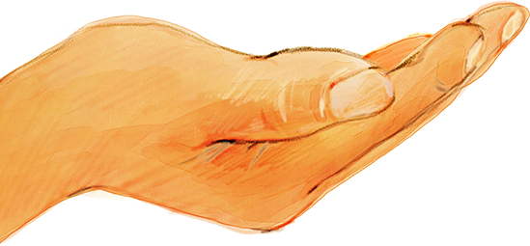
关爱老人
常回家看看
重 阳 敬 老

Slide 2

目 录
01
空巢老人的概念
02
空巢老人形成的原因
03
空巢老人身心健康存在的问题
04
现状改善建议方法

Slide 3
第一部分
空巢老人的概念

Slide 4



空巢老人的概念
所谓留守老人或空巢老人，是指那些身边无子女共同生活的老年人，
其中既包括无子女的老人，也包括与子女分开居住的老人。
这种空巢老人具体又包括两种情况：
一是只有一位老人独自生活；
二是老夫妇二人共同生活。
空
什
巢
么
老
是
人

Slide 5
第二部分
空巢老人形成的原因

Slide 6

空巢老人形成的原因
惠民政策造成空巢老人
近年农村惠民政策不断出台，政策宽松，农民工地位明显提升，种植物不受限制， 耕地因企业占地不断减少，许多年轻人外出打工，节假日成了许多老人与儿女见面 的机会。

Slide 7
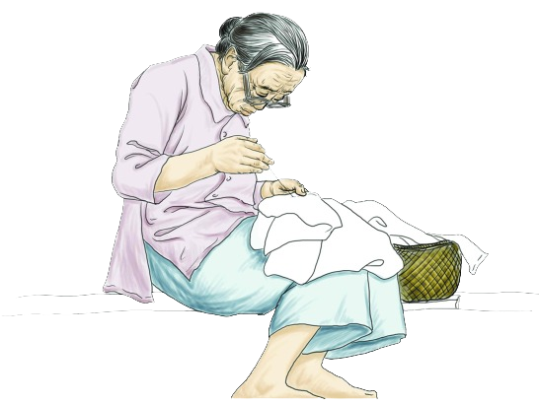
空巢老人形成的原因
个人原因造成空巢老人
部分老人自己希望过独立生活，得到更多自由。
是老人对老居住地有深厚感情，即便是子女进了城或是迁了新居，要求其到新地居住 生活，但他们不愿意离开久居的环境，有山有田有房子，坚持守着老根据地。
1
2

Slide 8
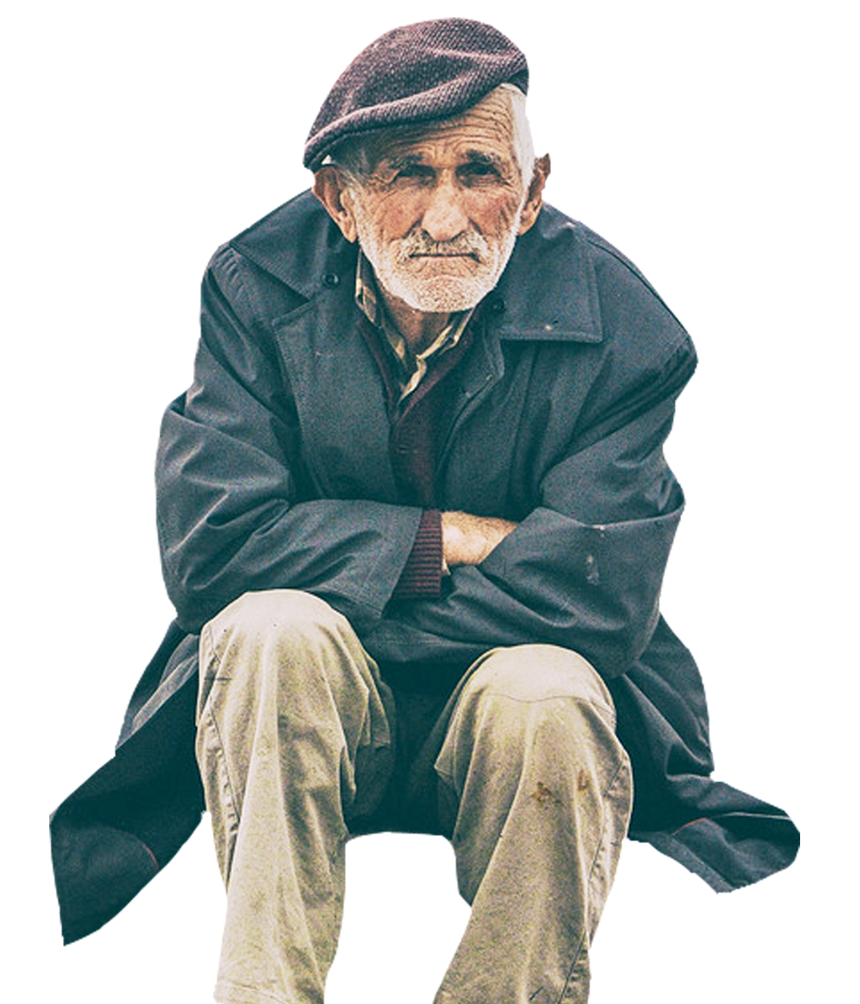
空巢老人形成的原因
家庭原因造成空巢老人
是老人的生活方式、价值观念等方面存在差异，为避免与子女生活在一起产生冲突与矛盾，而选择独立生活。
1
子女压力大 ( 子女的子女读书等 ) ，无暇照顾老人，老人也不愿加重子女的负担，而选择独立生活。
2
是受住房紧张等条件制约，无法与子女同住。
3
是极少数子女具备条件，但赡养老人的观念很淡薄，嫌弃老人，从而使老人不得不独守空巢。
4

Slide 9
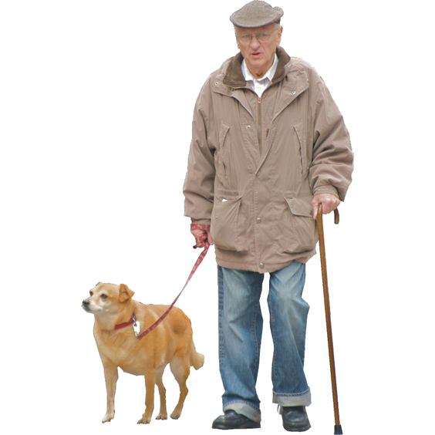
空巢老人形成的原因
社会原因造成空巢老人
许多子女婚后拥有自己的住房，与老人分开居住，造成空巢。二是子女在外就业就职进了城，造成空巢。三是因女儿婚嫁而离开家乡异地成家，使一些只生有女儿的老人因女儿出嫁而形成空巢。

Slide 10
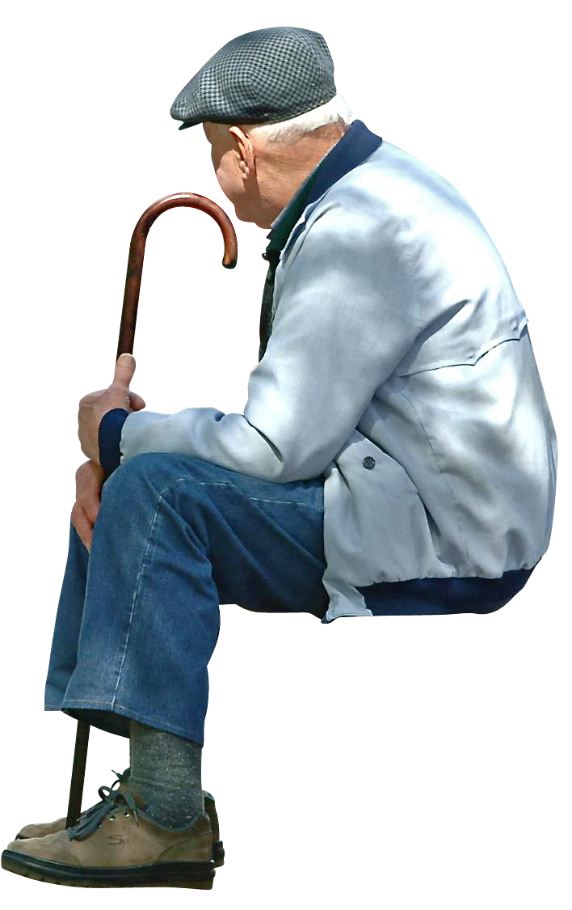
空巢老人形成的原因
自然空巢
由于有的老人终身未婚，有的老人虽已结婚，但未生育小孩，有的生育的子女死亡，造成空巢。

Slide 11
第三部分
空巢老人身心健康存在的问题

Slide 12
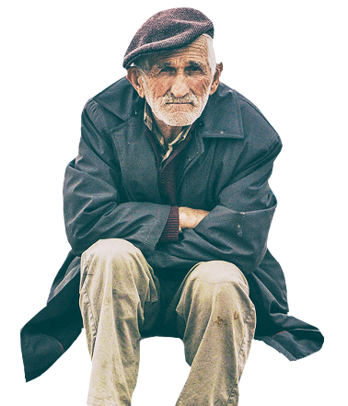
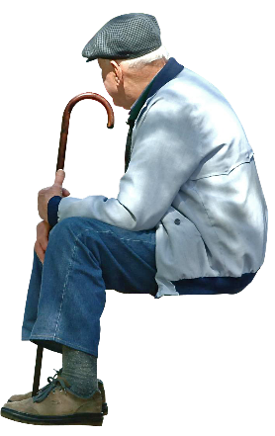

空巢老人身心健康存在的问题
01
02
03
04
存在的问题二
存在的问题三
存在的问题四
存在的问题一
面对空荡的房子和漫长的独居生活, 会产生各种心理反应。空巢综合征的核心是缺乏爱。
患病率增高􀀁 随着年龄的增长, 老年人机体各项生理功能逐渐减退, 容易患病。
日常生活自理能力下降􀀁 随着年龄的增长, 老年人躯体功能逐渐减退, 日常生活能力下降。
社会适应能力降低􀀁 与社会和朋友的接触日益减少, 与子女之间距离的拉大和生活方式、价值取向的差异, 使老年人的社会适应能力下降。

Slide 13
第四部分
现状改善建议方法

Slide 14

空巢老人形成的原因
丰富老年人的精神文化生活
社区和村（居）委会应针对老年期的生理和心理特点，开展老年人娱乐活动，并可以尝试兴办老年大学、老年健身和文化设施、老年活动中心等老年活动场所。

Slide 15

空巢老人形成的原因
开展“百万空巢老人关爱志愿服务行动”旨在为认真贯彻落实中央文明委《关于深入开展志愿服务活动的意见》，扎实推进社区志愿服务活动。该行动将以社区为依托，组织志愿者特别是身体健康的低龄老年志愿者，采取结对帮扶的办法，为高龄空巢老人提供生活照料、心理抚慰、应急救助、健康保健、法律援助等服务，积极为他们排忧解难

Slide 16

空巢老人形成的原因
要从文化的角度努力，必须要把传统文化的美德和精华继承下来。凝聚着中华民族核心的东西就是文化，就是我们的传统美德。
只有在物质层面、文化层面和社会层面得到保障，才能把空巢老人的问题解决好

Slide 17
关爱老人
常回家看看
重 阳 敬 老

